Slide 1
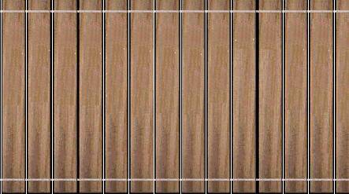
寡人之于国也
《孟子》

Slide 2
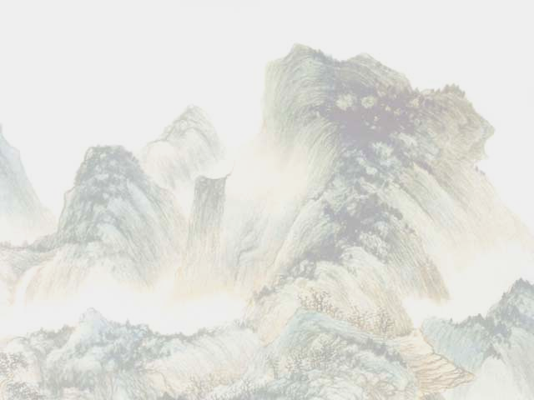
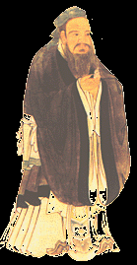
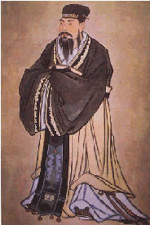
孔孟之道
圣人 孔子
亚圣 孟子

Slide 3
儒家五圣：儒家学说产生于春秋时期，后逐渐成为中国封建社会的正统思想，有很多思想家为儒学的产生和发展做出了贡献，其中有五位被后人尊称为“圣”。他们是：至圣孔子、复圣颜回、宗圣曾子、述圣子思和亚圣孟子。

Slide 4
复圣颜回
（公元前521—490年），春秋鲁国人，字子渊，又称颜渊。孔子的优秀学生。他崇拜老师，孜孜不倦地学习老师的渊博知识，从不满足，持之以恒。他天资明睿，性情温良，贫而好学，乐而忘忧。孔子称赞他：“贤哉，回也！一箪食，一瓢饮，在陋巷，人不堪其仁，回也不改其乐。”孔子对他有问必答，呵护有加。他向孔子问仁，孔子说：克己复礼为仁，并说非礼勿视，非礼勿听，非礼勿言，非礼勿动。颜回回答：自己虽然不聪敏，但我能身体力行，照您的话去做。他对老师十分恭敬，言听计从。他从不动怒，从不重犯过错，刻苦钻研。二十九岁头发就白了。孔子最喜爱牵挂这位得意的高才门生。他三十二岁先孔子死于贫困苦学。孔子非常悲哀，说：唉，老天爷真要了我的命了！别人劝孔子莫过于悲哀，孔子说：我不为他悲哀还为谁悲哀呢？孔子的弟子们厚葬了颜回，后人很尊重他，称他为复圣。

Slide 5
宗圣曾子
（公元前505—420年）春秋鲁国武城（费县）人，字子舆，名参，尊称曾子。孔子的高才弟子，至亲至孝。一次他锄瓜草，不慎把瓜秧的根锄断了，父亲曾点大怒，举棒便打，打得半死。曾参对孔子说父亲不义，一小打就忍受，大打就出走。孔子说：这怎么能是孝呢？经老师说服，曾参向父亲认错，他性情粗鲁，但每时按孔子的教诲三省其身，为赡养父母，甘当小吏任人驱使，以获薄俸养亲。他十分重视言传身教。有一次，他妻子上街，小儿子哭闹要跟着去，妻子就哄小儿子说：你在家等着，我回来给你杀猪吃肉。等妻子回来时，曾参正动手杀猪，妻子慌忙阻止：你怎么当真，我那话是哄孩子的呀！曾子说：这样骗孩子，就是教孩子去骗人，这样还有家教吗？曾子就真把猪杀了让孩子吃。他一生就这样言必行，行必果，认真严谨地为人处事，按“慎终，追远，民德归厚”“犯而不校”的准则，终其一生。他的著述有《大学》、《孝经》，后来他把学问传给了孔子的孙子子思，后世尊崇他为宗圣。

Slide 6
述圣孔伋
字子思，孔子的嫡孙、孔鲤的儿子。大约生于周敬王三十七年（公元前483年），卒于周威烈王二十四年（公元前402年），享年82岁。中国春秋时期著名的思想家。受教于孔子的高足曾参，孔子的思想学说由曾参传子思，子思的门人再传孟子。后人把子思、孟子并称为思孟学派，因而子思上承曾参，下启孟子，在孔孟“道统”的传承中有重要地位。从曾子那里，子思也继续学习孔子思想的真传，阐发了孔子的中庸之道，著成《中庸》一书，被收在了《礼记》里。子思提出的“诚”和与此紧密相连的五行说（五行说指仁、义、礼、智、圣），是思孟学派思想的重要内容。“诚”是其思想体系的最高范畴，也是道德准则。

Slide 7
亚圣孟子
孟子（公元前372—289年）名轲，字子奥，子车，战国时期鲁国邹（县）人。从小接受母亲严格教育，其母认为近朱者赤，近墨者黑，三次挑选邻居，最后与学富为邻，孟子的老师是孔子子思（孔级）的学生。孟子非常景仰孔子及其学说：“乃所愿则学孔子也。”他发展了孔子“仁政”的学说，提出“民贵君轻”，认为暴君是“独夫”，人民可以推翻，只有施仁政，才能统一天下，主张法先王，恢复井田制、省刑薄赋，使黎民百姓不疾不寒。公元前320年前后，他到魏国向魏惠王宣传“仁政”，魏惠王只以礼相待他。襄王继位，同样对“仁政”不感兴趣，他又到齐国，齐宣王以十乘、数百人的礼仪欢迎他，还拜他为卿，但并不欣赏他的政见。他又去宋，去滕国。滕文公热情接待他，并听解释学说，也仅此而已。他只好返邹聚徒讲学。他的弟子万章与公孙丑记录了他的言行，为《孟子》，《汉书·艺文志》记有十一篇，今存七篇。他认为“人之初，性本善”，“劳心者治人，劳力者治于人”“天人合一”。宋封他为好国公，配享孔庙，后尊为亚圣，享年八十三岁。

Slide 8

● “天时不如地利，＿＿＿＿＿＿＿＿。”
● “得道者多助，＿＿＿＿＿＿＿＿。”
● “＿＿＿＿＿＿，死于安乐。”
● “富贵不能淫，贫贱不能移，＿＿＿＿＿＿＿＿＿。”
地利不如人和
失道者寡助
生于忧患
威武
不能屈
——《孟子》

Slide 9
孔子 | 孟子 孔子孙孔伋的再传弟子
名丘，字仲尼，山东曲阜 | 名 ，字 ，山东邹县
儒家学派创始人，圣人 | 儒家孔子后最后大师，
《论语》春秋时期，20章孔子弟子及再传弟子编 | 时期, 7章孟子及弟子编。长于辩论，善用 ，颇富有雄辩家的气概
侧重道德修养的“ 仁” ，政治上主张礼治 。 | 发展为政治上的 ，主张 制民产，省刑薄赋，申孝悌之义。 提出“人性 ”。 民本思想即
轲
子舆
亚圣
《孟子 》
战国
譬喻
“仁政”
行王道
本善
“民为贵，君为轻”
均是思想家、政治家、教育家

Slide 10

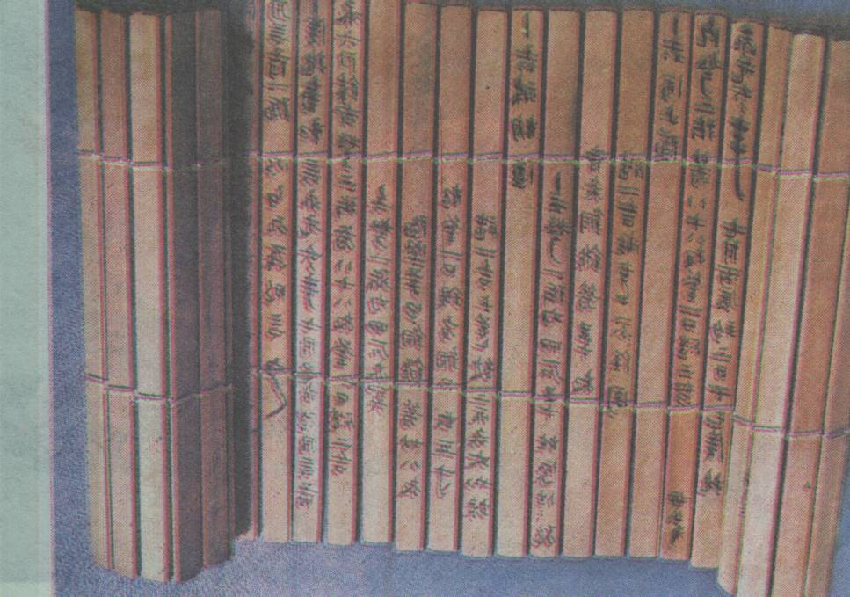
《孟子》七章 《梁惠王》
《公孙丑》
《腾文公》
《离娄》
《万章》
《告子》
《尽心》

Slide 11

《孟子》简介
《孟子》是先秦优秀的诸子散文，内容包括孟子的政治学说、政治活动、哲学思想和个性修养。《孟子》与《论语》同是语录体散文，但与《论语》相比，它篇幅较长，内容也更具体，描绘也更细致。

Slide 12
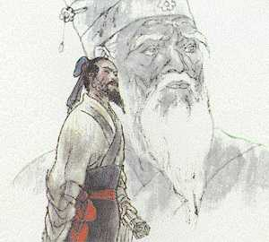
“民为贵，社稷次之，群为轻。是故得乎丘民而为天子，得乎天子为诸侯，得乎诸侯为大夫。”《孟子·尽心上》
民本思想
得到百姓拥护的人才能成为天子，得到天子欢心的人才能成为诸侯，得到诸侯欢心的人才能成为大夫。可见“民为贵”的道理。

Slide 13
孟子的仁政思想
民本思想。
邦国的主权在民。
民对不施仁政的暴君是可以不服从的。
政事以民为归宿。
用人以民意为准。
国君以保民为职分。
施仁政使百姓安居乐业。
反对不义的战争。

Slide 14
2 正 音
(hào)
王好战
数罟
五十者可以衣帛矣
鸡豚狗彘之畜
谨庠序之教
申之以孝悌之义
然而不王者
涂有饿莩而不知发
(cù ) (gǔ)
(yì)
(zhì) (xǜ)
(xiáng)
(tì)
(wàng)
(piǎo)

Slide 15
重点习惯句式
1．或……或…… 译为“有的……有的……”
例“或百步而后止，或五十步而后止”
2．直……耳 译为“只……罢了。”
例“直不百步耳”
3．是……也 译为“这是……呀。”
例“是亦走也”

Slide 16
1、第一段写什么？
写梁惠王的困惑：于国尽心，但民不加多 （提出疑问）
2、梁惠王尽力做了哪些事，为什么困惑？
梁惠王：河内凶（移民移粟） 河东亦然。 结果：民不加多
邻国之君： 不用心 结果：民不加少
3、孟子听了梁惠王的话，为什么不直接阐明意见？
用梁惠王熟悉的“战”设喻，便于启发对方，让对方接受自己的观点。

Slide 17

4、二、三段用了个什么成语，有何作用？用意何在？还有那一句表明梁惠王不是个行“仁政”的国王？
“五十步笑百步”
梁惠王说“不可，直不百步，是亦走也。”（没有本质的区别），不知不觉地否定了自己与邻国的统治者的区别。
说明移粟、移民与与邻国统治者不尽心实质上没有什么区别，从而引出要使民加多，必须施仁政，行王道。
王好战。

Slide 18

“五十步笑百步”
比喻自己和别人有同样性质的问题，却自以为自己优越而嘲笑或反对别人。

Slide 19
5、孟子认为应如何实行仁政呢？提出了哪些措施，有何结果呢？
措施
不违农时
数罟不入
斧斤以时
效果
结果
谷 不可胜食
养生丧死无憾
——王道之始
鱼鳖 不可胜食
林木 不可胜用
这些措施是很基本的，梁惠王做到了吗？
6、 这一段主要使用了什么修辞手法？有何作用？
排比。给人一种吃不完，用不完的感觉，增强了文章的说服力和感染力。

Slide 20
接着又提出了那些措施，设想了那些结果？
措施
五亩……树之以桑
鸡豚……无失其时
百亩……勿夺其时
谨…….申之以孝悌
效果
不王者，未之有也---王道之成
衣帛（五十）
食肉（七十）
无饥（黎民）
不负戴（颁白者）
孟子从王道之始和王道之成两方面详细阐述了使民加多的办法，从养民、教民角度提出了七条措施

Slide 21
哪两句使用对比手法写出诸侯贵族和下层百姓的不同情况,目的何在?
“狗彘食人食而不知检”（诸侯贵族）
“涂有饿莩而不知发” （下层百姓）
一方面写出了社会的不平等，另一方面也写出了梁惠
王仍然不爱民(从爱民角度写)。
孟子还用了一个比喻，是怎样比的？
——涂有饿莩归罪于年成不好，如同刺人而杀之，归罪于武器一样。
4、孟子的“仁政”思想体现在哪里？
发展生产、制民之产、教化百姓、抛弃虐政。即“爱民”——保民无衣食之忧，教民以儒家之道。
能施仁政，则天下之民至焉。___仁者爱民

Slide 22
小结：
1、本文主要阐述了孟子施仁政的主张，要想民加多就要发展生产，使民住有房，耕有田，吃得饱，穿得暖，还要市民懂礼仪，受教育，君王也必须铲除虐政，只有这样百姓才能归附。
2、全文似乎散漫无章，实则结构严谨，段落分明，以使民加多为主线贯穿全文，思路清晰。
引论: 提出“民不加多”的疑问
分析“民不加多”的原因
本论
阐述使“民加多”的具体措施
结论： 保民而王，“则天下之民至焉”
3、句式较整齐，这样气势充沛，增强雄辩力。

Slide 23
1、本文的中心内容是什么？
本文记载了孟子和梁惠王的一次对话，围绕“民不加多”的问题展开讨论，阐述了孟子的“仁政”的具体内容，并在一定程度上揭露了社会的不平等。

Slide 24
2、文章结构
第一部分：（１）提出“民不加多”的疑问（梁惠王自谓“尽心于国”，问孟子“民不加多”的原因）
第二部分：（２）分析“民不加多”的原因（孟子以“五十步笑百步”作答，指出梁惠王与邻国之君一样。）
第三部分：（2）阐述市“民加多”的具体措施（回答梁惠王的疑问）

Slide 25
孟子在与梁惠王的对话中是怎样表现出其仁政思想的？
1. 孟子是反对诸侯间的无休无止的相互征战的，他认为应该“不违农时”，让利于民，让民众有得以休养生息的机会。
2.孟子表明了国君应以保民为职分的理想，具体的说，要是让民众安居乐业。
3.孟子还非常重视教化，提出了“谨庠序”的主张，他的最高理想是黎民“衣帛食肉”，“不饥不寒”。
4.孟子在自己论证的基础之上，进一步指出面对上层贵族奢靡浪费，黎民饥寒交迫的社会现实，作为最高统治者的梁惠王具有不可推卸的责任。

Slide 26
写作特点：
说理结构严谨
比喻生动形象
感情充沛昂扬
论辩雄辩缜密

Slide 27

之
填然鼓之
民之多于邻国也
申之以孝悌之义
音节助词
结构助词“的”，放在主
谓之间，取消句子的独
立性。
结构助词“的”，放在
定语和中心语之间
代词，他们（黎民）

Slide 28
于
寡人之于国也
移其民于河东
无望民之多于邻国也
颁白者不负戴于道路矣
是何异于刺人而杀之
对于
到
比
在
跟、与

Slide 29
数
愿令得补黑衣之数
Shù
数目、数量
数口之家，可以无饥矣
Shù
几、几个
扶苏以数谏故
shuò
多次、屡次
数罟不入洿池
cù
密

Slide 30
胜
驴不胜怒，蹄之
不违农时，谷不可胜食也
此所谓战胜于朝廷
日出江花红胜火，春来江水绿如蓝
予观夫巴陵胜状，在洞庭一湖
shēng
能禁受
shēng
尽，完
胜利
超过
优美的

Slide 31
凶
（1）不吉祥，不幸 应之以治则吉，应之以乱则凶（《荀子》） （顺应自然的变化，采取正确的措施就吉利；顺应自然的变化采取错误的措施就凶险）
（2）庄稼收成不好
河东凶亦然（《寡人之于国也》）
（3）凶残、残暴
攘除奸凶（《出师表》）
（4）恐惧而喧嚷骚动
敌入而凶（《国语》）
（由于敌人入侵因恐惧而喧嚷骚动）
返回

Slide 32
察
（1）观察、仔细看
徐而察之（《石钟山记》）
（2）考察
向察众人之议（《赤壁之战》）
察临国之政（《寡人之于国也》）
（3）考察后推荐
察臣孝廉（《陈情表》）
（4）明智、精明
水至清则无鱼，人至察则无徒（东方朔《答客难》 ）
返回

Slide 33
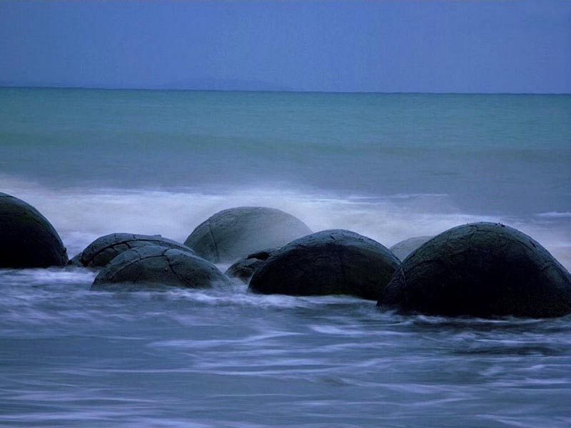
直
（1）与“弯”相对
木受绳则直（《劝学》）
（2）正确的、正直的
与贵酋处二十日，争曲直（《〈指南录〉后序》）
（3）面对、遇到
与单于相直（《汉书》） （与单于相面对）
（4）价值，后写作“值”
系向牛头充炭直（《卖炭翁》）
（5）副词，仅，只是
直不百步耳，是亦走也（《寡人之于国也》）
（6）副词，径直、一直
侯生摄敝衣冠，直上载公子上坐（《信陵君窃符救赵》）
（7）副词，竟然
可以为富安天下，而直为此廪廪也（《论积贮疏》）
返回

Slide 34
数
Shù
（1）数目、数量
愿令得补黑衣之数（《触龙说赵太后》）
（2）几，几个
以刀劈狼首，又数刀毙之（《狼》）
（3）命运
则胜负之数，存亡之理，当与秦相较（《六国论》）
Cù（4）密，与“疏”相对
数罟不入洿池（《寡人之于国也》）
Shǔ （5）计算
蒙冲斗舰乃以千数（《赤壁之战》）
Shuò （6）屡次
扶苏以数谏故，上使外将兵（《陈涉世家》）

Slide 35
树
（3）培养
终生之计，莫如树人（《管子》）
（4）树木
夹岸数百步，中无杂树（《桃花源记》）
（5）量词
树木一株、一棵称一树
（1）种植
一年之计，莫如树谷（《管子》）
树之以桑（《寡人之于国也》）
（2）树立、建立
树帜曰“谢庄团练冯”（《冯婉贞》）
返回

Slide 36


Slide 37
3 词类活用
鼓：名—动 敲鼓
（1）填然鼓之
（2）七十者衣帛食肉
（3）黎民不饥不寒，然而不王者，未之有也
（4）树之以桑
﹙5）王无罪岁
（6）谨庠序之教
衣：名—动 穿
王：名—动 为王
树：名—动 种植
罪：名—动 归咎，归罪
谨：形—动 认真从事

Slide 38
4、找出通假字，并加以解释。
无望民之多于邻国
无失其时
颁白者不负戴于道路
涂有饿莩而不知发
通“毋”，不要。
通“毋”，不要。
通“斑”，花白
通“途”，道路

Slide 39
倒装句
未之有也
树之以桑
申之以孝悌之义
则何如
何异于刺人而杀之
石之铿然有声者
宾语前置
状语后置
状语后置
宾语前置
状语后置
定语后置

Slide 40
重点习惯句式
1．或……或…… 译为“有的……有的……”
例“或百步而后止，或五十步而后止”
2．直……耳 译为“只……罢了。”
例“直不百步耳”
3．是……也 译为“这是……呀。”
例“是亦走也”
4．是何异于…… 译为“这同……有什么区别呢？”
例“是何异于刺人而杀之，曰‘非我也，兵也’？”

